Slide 1
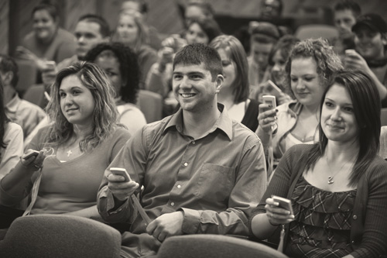



Usage des boîtiers de vote électronique et développement professionnel de l’enseignant-universitaire
Nathalie Younes et Pascal Detroz
Admee- Canada
16 novembre 2017

Slide 2

Vous utilisez les boitiers de vote ou d’autres outils numériques interactifs dans vos cours
Oui régulièrement
De temps en temps
Non
1
2
3

Slide 3
Vous utilisez les boitiers de vote pour :
Accroitre l’attention
Favoriser la participation
Favoriser les interactions
Favoriser les apprentissages
Faire de l’évaluation certificative
Vérifier les connaissances des étudiants
Faire émerger les représentations initiales

Slide 4
A votre avis quel est l’impact de l’usage des BVE en cours ?
Augmente la présence en cours
Suscite l’attention
Favorise la participation des étudiants
Rend les cours plus ludiques
Facilite la mise en œuvre de l’évaluation
Améliore l’apprentissage

Slide 5

Effets de l’usage des BVE
 | Avis des enseignants | Avis des étudiants | Etudes empiriques
Présence | / | / | Si certificatif
Attention | / | / | Pour les plus faibles
Engagement | Oui | Oui | Positif mais faible
Préparation |  |  | Oui
Amusement | Oui | Oui
Evaluation | / | / | Oui sur formatif
Emotion | / | / | Anxiété -, émotions positives
Apprentissage | Oui | Oui | De + à - : ca dépend
… développement professionnel des enseignants | / | / | Sans doute que oui (Simpson & Oliver, 2007; Offerdahl & Tomanek, 2011; Stes et al., 2010)

Slide 6
Développement professionnel des enseignants
Vision développementale
Fuller, 1969 ; Katz, 1972 ; Hall et al., 1979 ; Huberman, 1989 ; Fessler, 1992 ; Nault, 1999
Vision développementale de l’intégration des technologies en enseignement
Sandholtz et al., 1997; Depover et Strebelle, 1997; Moersch 2001; Morais, 2001 ; Raby, 2004, Puentendura, 2009 (SAMR); Aspid et Karsenti (2014)
Modèle non linéaire incluant aspects didactiques, pédagogiques technologiques et le contexte :TPACK (Mishra et Koehler, 2006)

Slide 7
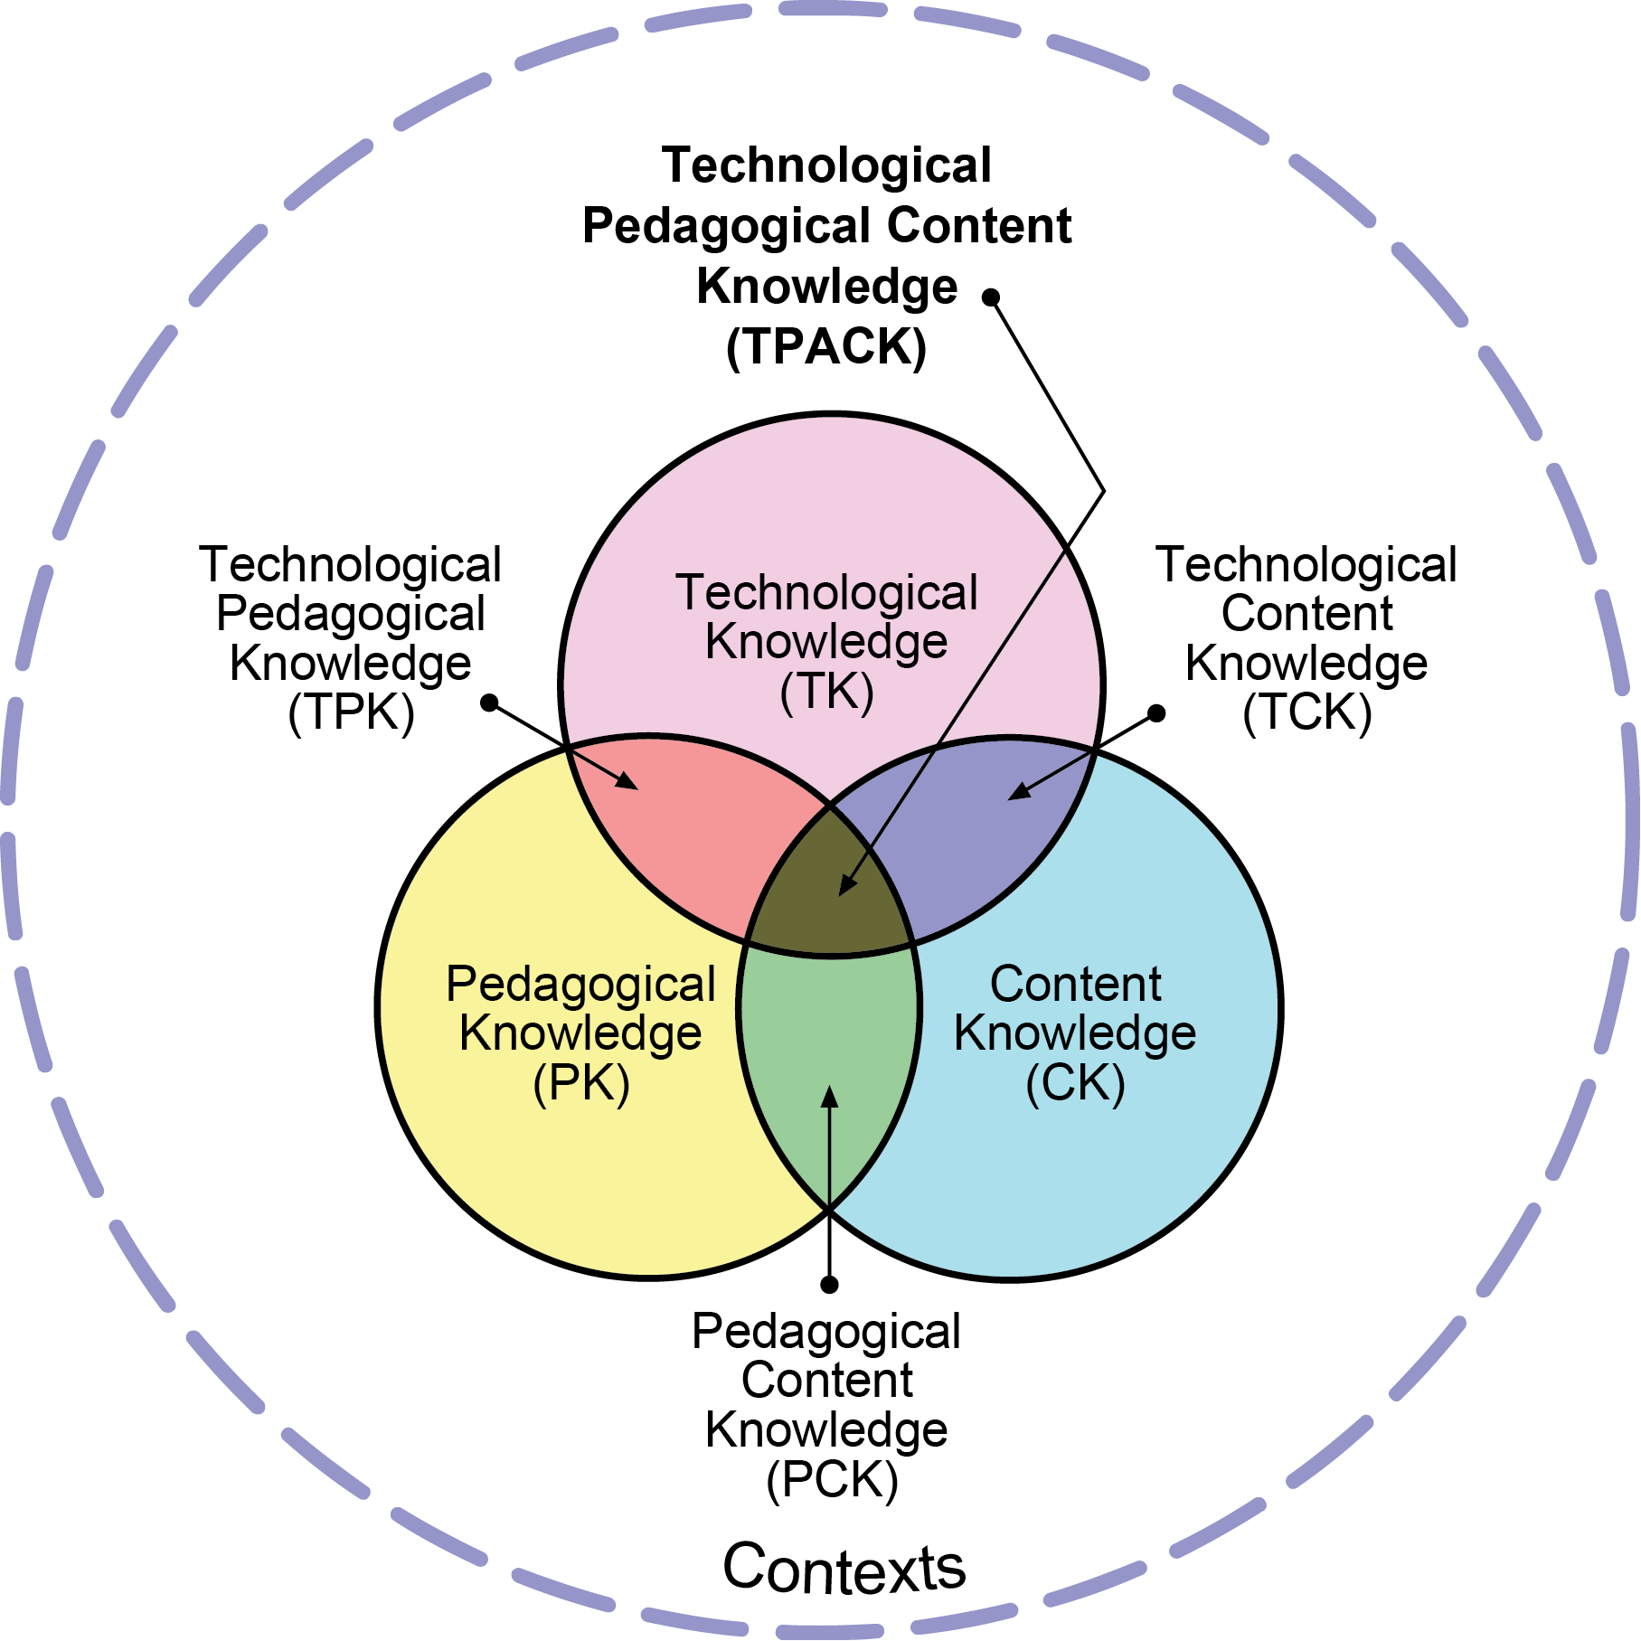
Le modèle TPACK

Slide 8
Questions de recherche
Liens entre usage des BVE et développement professionnel des enseignants
Observe-t-on des transformations de l’enseignant en lien avec l’usage de ces technologies ?
Quel est le rôle de l’accompagnement techno-pédagogique à visée réflexive sur ces transformations ?
Ces transformations conduisent-elles à un meilleur usage des technologies pour l’apprentissage des étudiants ?
Quelle est la part du contexte dans ces dynamiques d’usage et de transformation ?

Slide 9
Méthodologie qualitative
Analyse de 9 cas : enseignants accompagnés utilisant les BVE
Deux types d’acompagnement
Léger (4 enseignants) / Approfondi (5)
Traces diverses
Analyse du contexte (filière, type de cours, contraintes, …)
Entretiens (questionnement pédagogique, intentions, usages réels, impacts perçus, ..)
Recueils de l’avis des étudiants (Satisfaction, apprentissage perçu,…)
Observations et analyses de séquences de cours filmées
Autoconfrontations

Slide 10
Dispositifs d’accompagnement
Acommpagnement léger
Accompagnement approfondi

Slide 11
Résultats et conclusions
 | Catégories d’impact perçu par les enseignants | Accomp. léger (N=4) | Accomp. approfondi (N=5)
 | Réflexion sur l’usage des boitiers pour favoriser l’apprentissage | +++ | +++
Impact sur l’enseignant | Réflexion sur l’élaboration des questions | ++ | +++
 | Identification du niveau de compréhension des étudiants | ++ | +++
 | Ajustement du cours en fonction des résultats des étudiants | ++ | ++
 | Réflexion sur les modalités de l’enseignement | + | ++
Impact sur les étudiants | Engagement pendant le cours (participation, attention accrues) | + | ++
 | Autoévaluation | ++ | +
 | Travail personnel en amont accru | ++ | 0
 | Mémorisation accrue | 0 | +

Slide 12
Impact de l’usage des boitiers sur l'enseignement

Slide 13
Résultats et conclusions
Evolution de utilisation des BVE
Accompagnement léger
Accompagnement approfondi
Enseignant | Niveau avant accompagnement | Niveau après accompagnement | Évolution
1 | Mod - | Mod + | + 1
2 | Mod - | Mod - | =
3 | Aug | Mod + | + 2
4 | Mod + | Redéf. | + 1
Enseignant | Niveau avant accompagnement | Niveau après accompagnement | Évolution
5 | Aug. | Aug. | =
6 | Mod - | Mod - | =
7 | Aug. | Redéf. | + 3
8 | Aug. | Redéf. | + 3
9 | Aug. | Mod + | + 2

Slide 14
Pensez vous que les enseignants aient besoin d’un accompagnement techno-pédagogique ?
Tous les enseignants devraient être formés et accompagnés
L’accompagnement mis en place dans mon établissement est suffisant
Seuls quelques enseignants ont besoin d’un tel accompagnement
Les enseignants-chercheurs n’ont pas le temps d’un tel approfondissement pédagogique

Slide 15
nathalie.younes@uca.fr
p.detroz@uliege.be
Merci

